Slide 1

NHẬN DẠNG ÂM THANH DÙNG
NEURAL
NETWORK
Thực hiện: Đỗ Khánh Long Tường
Khoa Công Nghệ Thông Tin
Đại học Khoa Học Tự Nhiên
Notes:
Edsger Wybe Dijkstra

Slide 2


NỘI DUNG TRÌNH BÀY
Giới thiệu và khái niệm
Âm thanh
Tập dữ liệu UrbanSound8K
Mạng Neural nhân tạo
Mạng Neural truyền thẳng đa lớp
Mạng Neural tích chập (CNN)
Ứng dụng
Tài liệu tham khảo
Kết quả thực nghiệm
Demo
Sound Recognition and Classification using Neural Network
Notes:
Signal Processing

Slide 3
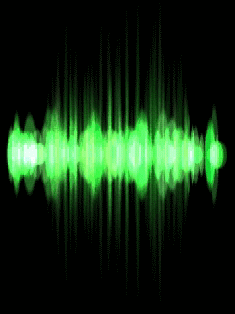
I. Giới thiệu và khái niệm
ÂM THANH:
Âm thanh là các dao động cơ học (biến đổi vị trí qua lại) của các phân tử, nguyên tử hay các hạt làm nên vật chất và lan truyền trong vật chất như các sóng. Âm thanh được đặc trưng bởi tần số, bước sóng, chu kỳ, biên độ và vận tốc lan truyền (tốc độ âm thanh).
Đặc tính của âm thanh: sóng dọc
Sound Recognition and Classification using Neural Network
Notes:
Âm thanh có rất nhiều đặc trưng khác nhau bao gồm tần số, bước sóng, chu kì, biên độ, vận tốc lan truyền,… tất cả các đặc trưng đó đều có thể được dung để nhận dạng và phân biệt các âm thanh với nhau.
Trong tin học, người ta thường sử dụng đặc trưng mang đặc tính của sóng là tín hiệu (signal) để nhận dạng âm thanh vì đặc trưng này có thể bao hàm nhiều đặc trưng khác nhau từ đó hạn chế việc sử dụng quá nhiều đặc trưng trong việc nhận dạng.

Slide 4
I. Giới thiệu và khái niệm
TÍN HIỆU ÂM THANH:
Tín hiệu sóng (Waveplot): cho thông tin về tần số bước sóng của âm thanh.
Phổ đồ (Spectrogram): cho thông tin về tầng số và thời gian của âm thanh thông qua phép biến đổi STFT (Short-time Fourier Transform).
Log Power Spectrogram: là phổ đồ Gaussian Kernel có độ rộng thay đổi theo hàm log.
Sound Recognition and Classification using Neural Network
Notes:
Ý tưởng chính: hi sinh một ít thông tin về tần số thấp trong miền tần số để thêm thông tin về thời gian. (thông tin ở đây là cường độ âm hay biên độ âm, độ lớn âm).
Xử lý: sử dụng Gaussian Kernel trượt trên miền thời gian, thực hiện phép tích chập và sau đó áp dụng công thức fourier transform.
Trade-off: trong việc chọn vị trí trượt và độ rộng hàm gauss:
Độ rộng hàm gauss càng lớn thì càng có thêm thông tin về tần số thấp nhưng mất thông tin về thời gian.
Độ rộng hàm gauss càng nhỏ thì mất thông tin về tần số thấp nhưng có thêm thông tin về thời gian.

Slide 5
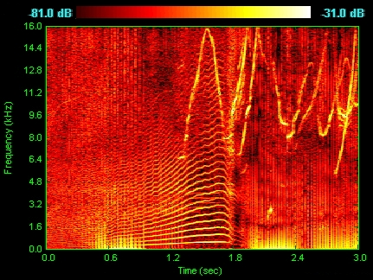
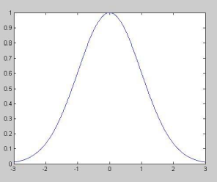
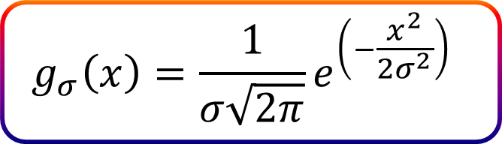
I. Giới thiệu và khái niệm
TÍN HIỆU ÂM THANH:
$$g_{σ}\left(x\right)=\frac{1}{σ\sqrt{2π}}e^{\left(−\frac{x^{2}}{2σ^{2}}\right)}$$
Spectrogram
Sound Recognition and Classification using Neural Network
Notes:
Giải thích spectrogram:
Tần số thấp trong khoảng thời gian từ 0 – 0,6 các miền tần số hầu như đều có cùng 1 cường độ.
Tần số từ 0.6 đến 1.2: xuất hiện ở một số tần số thấp các âm thanh có biên độ lớn hơn so với lúc ban đầu.
Tần số từ 1.2 đến 1.8 xuất hiện cường độ cao cao dần khi tần số tăng dần trong miền thời gian.
x là biến số, xích ma là biểu thị độ rộng hàm gauss, xich ma lớn thì hàm gauss càng rộng

Slide 6
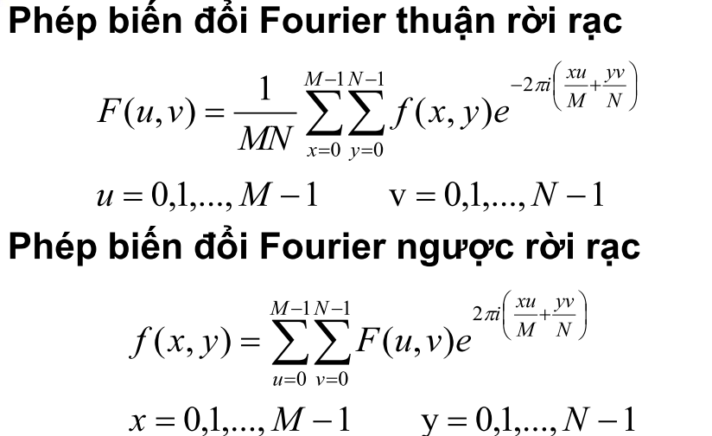
I. Giới thiệu và khái niệm
Sound Recognition and Classification using Neural Network

Slide 7
I. Giới thiệu và khái niệm
Tập dữ liệu UrbanSound8k:
Là tập dữ liệu dùng phổ biến trong phân loại âm thanh.
Gồm 10 lớp: air conditioner, car horn, children playing, dog bark, drilling, engine idling, gunshot, jackhammer, siren, và street music.
Mỗi file là 1 đoạn âm thanh ngắn khoảng 4 giây dùng định dạng *.wav.
Sound Recognition and Classification using Neural Network

Slide 8
I. Giới thiệu và khái niệm
Mạng Neural nhân tạo:
Mạng Neuron nhân tạo là mô hình xử lý thông tin được mô phỏng dựa trên hoạt động của hệ thống thần kinh sinh vật, bao gồm số lượng lớn các Neuron được gắn kết để xử lý thông tin. Mạng nơron giống như bộ não con người, được học bởi kinh nghiệm (thông qua huấn luyện), có khả năng lưu giữ những kinh nghiệm hiểu biết (tri thức) và sử dụng những tri thức đó trong việc dự đoán các dữ liệu chưa biết (unseen data).
Sound Recognition and Classification using Neural Network

Slide 9
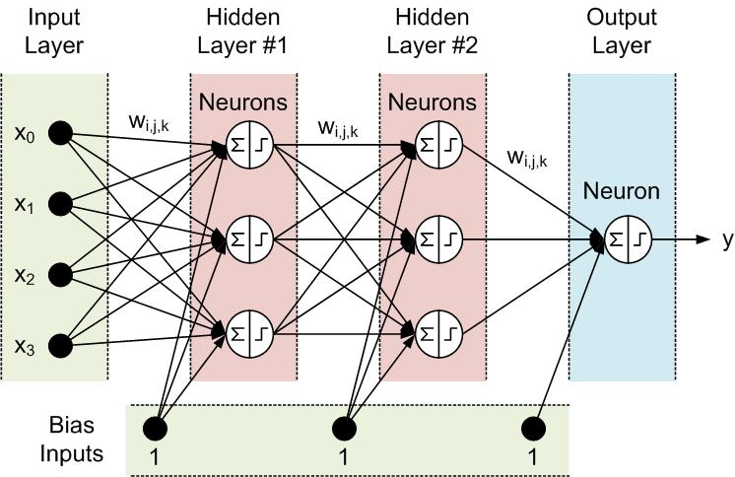
I. Giới thiệu và khái niệm
Kiến trúc tổng quát:
Input Layer
Output Layer
Connection Weight (Trọng số liên kết)
Summation Funct (Hàm tổng)
Transformation Funct
(Hàm kích hoạt)
Hidden Layer
Sound Recognition and Classification using Neural Network
Notes:
Input layer: Lớp tham số đầu vào
Output layer: Lớp trả về kết quả đầu ra
Trọng số liên kết w1,w2,w3,…: thể hiện độ mạnh của dữ liệu dùng điều chỉnh tham số đầu vào mỗi nơron
Hàm tổng (hàm kết hợp tuyến tính): y = f(x) tính tổng trọng số của noron, cho biết độ mạnh, khả năng kích hoạt của nơron đó
Hàm chuyển đổi: (hay hàm kích hoạt) cho phép xác định output của 1 nơron có được tham gia vào layer tiếp theo không. Một số hàm chuyển đổi: sigmoid, step (threshold), linear,…
Lớp ẩn: 1 mạng nơ ron có thể có 1, 2, 3,… nhiều lớp, thông qua các lớp ẩn, ta có thể thu được kết quả output chính xác hơn.

Slide 10
I. Giới thiệu và khái niệm
Các dạng huấn luyện phổ biến:
Học có giám sát
Véctơ huấn luyện được kèm theo véctơ mục tiêu.
Các trọng số được điều chỉnh theo một thuật toán huấn luyện.
Học không giám sát
Mạng tự tổ chức nhóm các véctơ đầu vào với nhau, không cần biết đặc điểm của (mỗi) nhóm.
Không có véctơ mục tiêu.
Mạng tự tạo ra véctơ đặc trưng của từng nhóm.
Sound Recognition and Classification using Neural Network
Notes:
Vì bài toán phân loại âm thanh của chúng ta nằm trong nhóm phân loại dựa vào các mẫu biết trước, ta sẽ đi sâu vào tìm hiểu nội dung: học có giám sát.

Slide 11
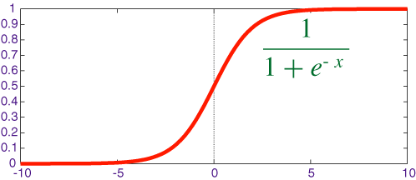
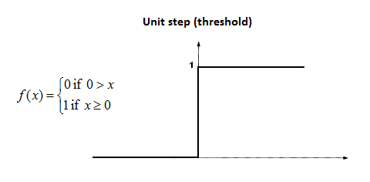
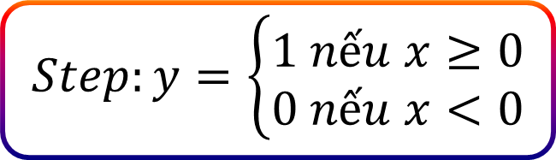
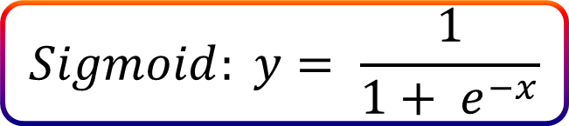
I. Giới thiệu và khái niệm
Phân lớp:
$$Sigmoid: y= \frac{1}{1+ e^{−x}}$$
$$Step:y=\left\{\begin{aligned}1 nếu x≥0 \\ 0 nếu x<0\end{aligned}\right.$$
Sound Recognition and Classification using Neural Network
Notes:
Hàm chuyển đổi có thể được sử dụng trong bài toán phân lớp là Sigmoid hoặc Step (Threshold)

Slide 12
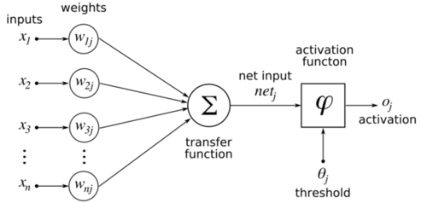
II. Mạng nơron truyền thẳng đa lớp
Perceptron:
Dạng đơn giản nhất của 1 nơron nhân tạo.
Bao gồm 1 nơ- ron duy nhất với các trọng số có thể điều chỉnh được và một ngưỡng cố định (threshold).
Sound Recognition and Classification using Neural Network
Notes:
Không nói cụ thể thuật toán: đơn giản là cập nhật trọng số w. Khởi tạo 1 hàm bất kì, tạo 1 vòng lặp điểm qua các giá trị phân lớp, nếu giá trị xét đến bị phân lớp sai với nhãn, cập nhật trọng số với wi(p+1) = wi(p) + alpha*xi(p)*e(p)
Với alpha: hệ số học – một hằng số dương, e(p): sai số giữa đầu ra thực tế (nhãn) và đầu ra mong muốn.

Slide 13
II. Mạng nơron truyền thẳng đa lớp
Mạng nơron đa lớp:
Là mạng nơron có từ hai lớp ẩn trở lên. Cụ thể: 1 lớp nhập, ít nhất 1 lớp giữa, 1 lớp xuất.
Lớp nhập: nhận tín hiệu đầu vào và tái phân phối đến tất cả các nơ ron trong lớp ẩn.
Lớp giữa (các lớp ẩn): giúp xác định, rút trích các đặc trưng, các nơron biểu diễn các đặc trưng ẩn.
Lớp xuất: nhận tín hiệu xuất (các đặc trưng) từ lớp ẩn và xác định mẫu đầu ra.
Các nơ ron trong lớp ẩn không thể được quan sát dựa trên đầu vào/ đầu ra của mạng. Vì thế không có cách nào biết rõ đầu ra mong muốn của lớp ẩn là gì.
Sound Recognition and Classification using Neural Network

Slide 14
II. Mạng nơron truyền thẳng đa lớp
Deep Network:
Hay gọi là mạng nơron sâu là một mạng nơron nhân tạo với nhiều đơn vị lớp ẩn giữa lớp nhập và lớp xuất.
Thực hiện phương pháp xử lý tính toán riêng biệt kết hợp hàm phi tuyến dùng thuật toán lan truyền ngược.
Một số loại Deep Network thường thấy:
Recurent Neural Network (mạng nơ ron tái phát) dùng trong mô hình hóa ngôn ngữ.
Convolution Neural Network (mạng nơron tích chập) dùng trong thị giác máy tính và xử lý tín hiệu.
Sound Recognition and Classification using Neural Network

Slide 15
II. Mạng nơron truyền thẳng đa lớp
Đặc điểm Deep Network:
Các trọng số đầu vào không còn được khởi tạo ngẫu nhiên mà sẽ được khởi tạo dựa trên mô hình học không giám sát.
Vẫn sử dụng thuật giải lan truyền ngược để tiến hành cập nhật trọng số.
Các mô hình deep network thường khác nhau ở phương pháp học không giám sát (gom cụm, chia nhóm hay rút trích đặc trưng).
Sound Recognition and Classification using Neural Network

Slide 16
II. Mạng nơron truyền thẳng đa lớp
Thuật giải lan truyền ngược:
Bước 1: Tạo mạng truyền thẳng có n_{in} Nơron đầu vào, n_{hiden} Nơron trên mỗi lớp ẩn và h lớp ẩn trong mạng, với n_{out} đầu ra
Bước 2: Khởi tạo bộ trọng cho mạng với giá trị nhỏ
Bước 3: Trong khi <điều kiện kết thúc chưa thoả> làm:
Với mỗi cặp (x, t) trong không gian mẫu huấn luyện thực hiện:
Xét lớp nhập (*): truyền x qua mạng, tại mỗi lớp xác định đầu ra của mỗi Nơron. Quá trình này được thực hiện đến lớp xuất dựa theo cấu trúc mạng cụ thể.
Xét lớp xuất: đối với đầu ra o_{k} của Nơron k trong lớp xuất K, xác định sai số:
Chuyển sang lớp ẩn L kế nó, đặt L=K-1
Xét các lớp ẩn (**): với mỗi Nơron l trên lớp ẩn thứ L, xác định sai số:
Cập nhật lại trọng số có trong mạng, w_{ji}
w_{ji} = w_{ji} + Δw_{ji} với Δw_{ji} = ησ_{j}o_{ji}
Nếu (L>1) thì: chuyển sang lớp ẩn trên nó : L=L-1 và quay lại bước (**)
Ngược lại: chọn cặp (x, t) mới trong không gian mẫu học, quay lại bước (*).
Sound Recognition and Classification using Neural Network

Slide 17

III. Mạng nơron tích chập
Tích chập:
Phương pháp toán thường sử dụng trong xử lý tín hiệu.
Thực hiện bằng cách nhân các giá trị xét với giá trị tương ứng trong kernel và thực hiện lấy tổng các giá trị tính được.
Sound Recognition and Classification using Neural Network
Notes:
Để dễ hình dung, ta áp dụng 1 kernel tích chập 1 bước ảnh trắng đen có giá trị mỗi pixel là 0 hoặc 1. Thực hiện theo quy tắc element-wise (nhân từng thành phần) và sau đó lấy tổng các thành phần đó. Kết quả ra được là 1 ma trận có kích thước bằng kích thước ảnh đem tích chập.
Ứng dụng: cho phép dung hòa giá trị hoặc làm nổi bật các giá trị dị biệt.

Slide 18
III. Mạng nơron tích chập
Tích chập trong mạng nơron:
Các layer liên kết được với nhau thông qua cơ chế convolution.
Layer tiếp theo là kết quả convolution từ layer trước đó, nhờ vậy mà ta có được các kết nối cục bộ.
Nghĩa là mỗi nơron ở layer tiếp theo sinh ra từ filter áp đặt lên một vùng cục bộ của nơ-ron layer trước đó.
Sound Recognition and Classification using Neural Network
Notes:
Mạng Nơ ron tích chập

Slide 19
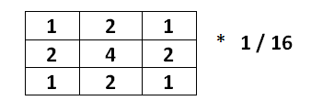

III. Mạng nơron tích chập
Gaussian Filter:
Gaussian Filter
(Rời rạc hóa thành
ma trận Gaussian 3x3)
$$g_{σ}\left(x\right)=\frac{1}{σ\sqrt{2π}}e^{\left(−\frac{x^{2}}{2σ^{2}}\right)}$$
Sound Recognition and Classification using Neural Network
Notes:
Mạng Nơ ron tích chập

Slide 20

III. Mạng nơron tích chập
Ưu điểm mạng nơron tích chập
Lọc nhiễu tốt.
Đặc trưng thu được có tính bất biến cao.
Tính kết hợp cục bộ tốt.
Sound Recognition and Classification using Neural Network

Slide 21
III. Mạng nơron tích chập
Áp dụng vào âm thanh
Mượn ý tưởng về ma trận các pixel trong ảnh, thực hiện tiền xử lý với đơn vị nhỏ nhất là điểm phổ đồ 1hz/1ms, từ đó xây dựng các ma trận phổ đồ rời rạc.
Giai đoạn tiền xử lý:
Tiền xử lý Log Power spectrogram của các đoạn âm thanh:
Mỗi spectrogram chia ra 60x41 (bands x frames) data frames. Mỗi data frames gọi là một ma trận phổ đồ rời rạc.
Tương tự kênh R,B,G trong ảnh, âm thanh cũng có 2 kênh là spect và thelta.
Sound Recognition and Classification using Neural Network
Notes:
Ma trận phổ đồ rời rạc. Bản chất phổ đồ là 1 ảnh cho biết giá trị tần số, thời gian và cường độ, ta rời rạc hóa phổ đồ tức là chia phổ đồ thành 1 ma trận gồm m x n các ô, mỗi ô sẽ cho biết tần số tín hiệu, khoản thời gian tín hiệu truyền dc trong ô và độ lớn âm thanh.
Xét 1 bands đại diện cho 1 dãy tần số nhất định.
Xét 1 frames đại diện cho 1 khung thời gian nhất đỉnh.
Spect và thelta là hai kênh tác động lênh cường độ âm tương tự R,B,G là 3 kênh tác động lên màu ảnh.
Giá trị chọn 60x41 đã được thử nghiệm nhiều và cho kết quả tốt.

Slide 22
III. Mạng nơron tích chập
Áp dụng vào âm thanh
Giai đoạn thực thi:
Lớp Convolution:
Bước 1: Khởi đầu: Tích chập Gaussian filter (3x3) với ma trận phổ đồ rời rạc của các đoạn âm thanh đã qua tiền xử lý. Tích chập lưu ý zero padding. Ma trận phổ đồ được tách làm 2, ứng với 2 kênh spec và thelta.
Bước 2: RELU (Rectifiled Linear Unit): dùng hàm kích hoạt f(x) = max(0,x) tạo tính chất phi tuyến biến các giá trị âm sau kích hoạt thành giá trị 0.
Sound Recognition and Classification using Neural Network

Slide 23
III. Mạng nơron tích chập
Áp dụng vào âm thanh
Bước 3: Pooling giảm chiều: Trượt 1 cửa sổ có kích thước m*n lên các ma trận phổ đồ đã thực hiện tích chập. Thực hiện lấy giá trị đại diện (giá trị lớn nhất - maxpooling) trong vùng trượt đến.
Ưu điểm pooling:
Hạn chế overfitting.
Cải thiện tốc độ xử lý.
Giữ lại đặc trưng bất biến.
Sound Recognition and Classification using Neural Network
Notes:
Ở đây, ta chọn cửa sổ trượt là 4x2 (rule of thumb) đã được kiểm tra thực nghiệm và thấy có hiệu quả.

Slide 24
III. Mạng nơron tích chập
Áp dụng vào âm thanh
Bước 4: lặp lại bước 1 đến 3 với số lần nhất định.
Thực hiện lặp lại quá trình: tích chập mạng → RELU → Pooling giảm chiều.
Mục đích: nâng cao kết quả đầu ra.
Lưu ý: Thực hiện lặp quá trình với 1 số lượng vừa đủ vì lập quá nhiều sẽ làm mất đặc trưng khiến xảy ra underfitting.
Sound Recognition and Classification using Neural Network
Notes:
Trong bài sử dụng 5 layer CNN (3 layer tích chập – 1 layer fully connected – 1 layer classify).
Sau khi hoàn tất bước pooling. Do tính chất ReLU là phi tuyến vì thế ta xem mỗi kênh đã được tách và xử lý tích chập sau bước này như 1 ảnh phổ đặc trưng. Từ ảnh phổ đặc trưng đó, ta tiếp tục chia ma trận phổ đồ làm hai kênh và thực hiện tích chập. Việc này khiến cho số lượng ảnh phổ xử lý qua mỗi lớp tích chập ngày càng tăng nhưng kích thước lại ngày càng giảm.

Slide 25
III. Mạng nơron tích chập
Áp dụng vào âm thanh
Lớp Fully Connected:
Sau khi hoàn tất lớp tích chập cuối cùng, ta được một nhóm các ảnh phổ đặc trưng. Các ảnh phổ này có mối quan hệ chặc chẽ nhau vì đã qua nhiều lớp tích chập (gọi là đặc trưng bất biến cao). Các đặc trưng này được xem như đầu vào cho mạng nơron, từ đó ta áp dụng thuật giải lan truyền ngược để xử lý cập nhật trọng số theo các nhãn tương tự như việc học có giám sát trên mạng nơron truyền thẳng.
Sound Recognition and Classification using Neural Network

Slide 26
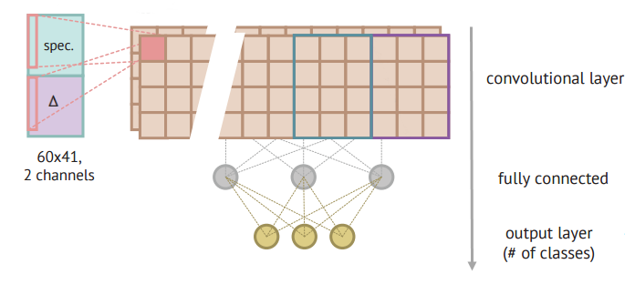
III. Mạng nơron tích chập
Áp dụng vào âm thanh
Sound Recognition and Classification using Neural Network

Slide 27
IV. Ứng dụng
Ứng dụng phân loại âm thanh:
An ninh
Rút trích âm thanh trong 1 đoạn video, 1 đoạn hội thoại.
Có thể phát triển lên nhận dạng tiếng nói.
Y học
Nhận dạng âm dị thường của các cơ quan trong cơ thể.
Phân loại tín hiệu sóng truyền.
…
Sound Recognition and Classification using Neural Network
Notes:
Rút trích âm thanh: các đoạn video của tội phạm gửi hoặc hội thoại giữa các đối tượng tình nghi dc rút trích âm thanh, từ đó giúp công an, thám tử nhận biết được đặc điểm môi trường diễn ra cuộc hội thoại, vị trí đối tượng, các tác nhân ngoại cảnh khác.

Slide 28
V. Tài liệu tham khảo
Recognizing Sounds (A Deep Learning Case Study) – Arthur Juliani.
Environmental sound sources classification using neural networks – S.Stoeckle, N.Pah, D.H.Kumar.
Evironmental sound classification with convolution neural networks – Karol J.Piczak
Deep Convolutional Neural Networks and Data Augmentation for Environmental Sound Classification - Justin Salamon, Juan Pablo Bello
Sound Recognition and Classification using Neural Network

Slide 29
VI. Kết quả thực nghiệm
Áp dụng mô hình mạng nơ ron tích chập theo hướng xử lý 5 lớp mạng bao gồm: 3 lớp tích chập, 1 lớp liên kết đầy đủ và 1 lớp phân loại.
Áp dụng trên tập dữ liệu UrbanSound8k với 8732 mẫu.
Sử dụng kĩ thuật hold-out, chia dữ liệu làm 3 tập: train (7732 mẫu), validation (1000 mẫu), test (1000 mẫu)
Sound Recognition and Classification using Neural Network

Slide 30
VI. Kết quả thực nghiệm
Phương pháp thực nghiệm
Áp dụng mạng nơ ron tích chập theo mô hình mà tác giả Karol.J.Piczak đề ra và cải tiến tăng thêm số lượng lớp tích chập theo mô hình của tác giả Justin Salamon và Juan Pablo Bello.
Cụ thể: mô hình gồm 5 lớp mạng bao gồm: 3 lớp tích chập, 1 lớp liên kết đầy đủ và 1 lớp phân loại.
Áp dụng trên tập dữ liệu UrbanSound8k với 8732 mẫu.
Sử dụng kĩ thuật hold-out, chia dữ liệu làm 3 tập: train (7732 mẫu), validation (1000 mẫu), test (1000 mẫu)
Sound Recognition and Classification using Neural Network

Slide 31
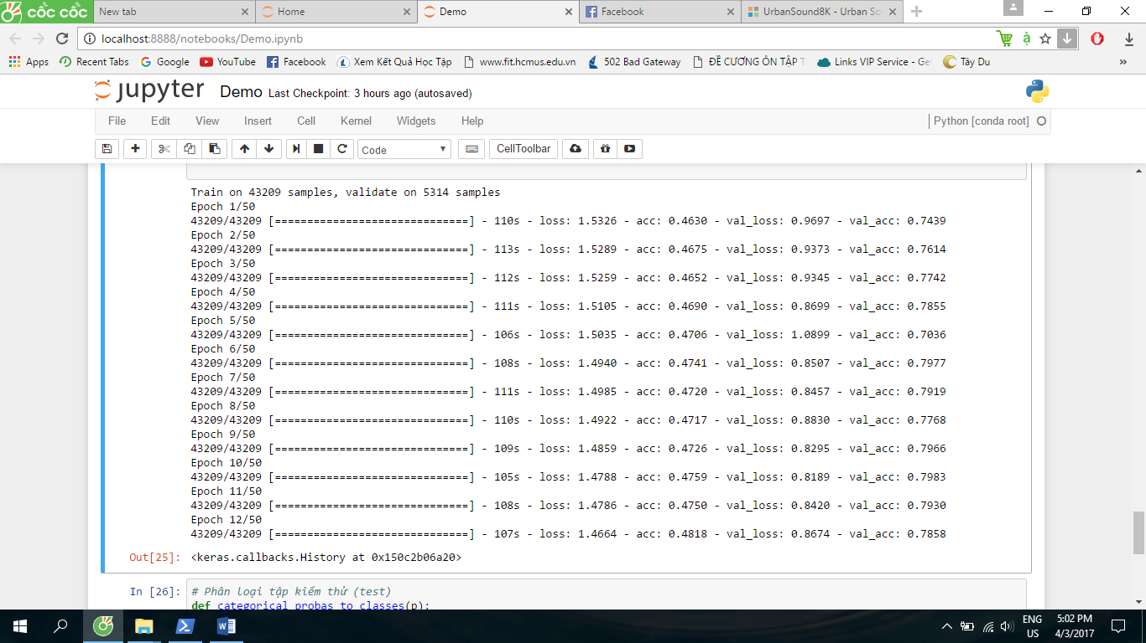
VI. Kết quả thực nghiệm
Kết quả thực nghiệm
Độ chính xác tốt nhất đạt được: 78.58%
Sound Recognition and Classification using Neural Network

Slide 32
VI. Kết quả thực nghiệm
So sánh kết quả:
Tác giả Karol.J.Piczak áp dụng mô hình mình đề ra và đạt được độ chính xác là 73.6%.
Tác giả Shuhui Qu, Juncheng Li, Wei Dai, Samarjit Das áp dụng mô hình mạng nơron tích chập kết hợp pipeline đạt độ chính xác lên đến 78.34%.
Tác giả Justin Salamon và Juan Pablo Bello thực nghiệm trên mô hình SKM, PiczakCNN và SB-CNN đạt được độ chính xác lần lượt là: 74%, 73% và 73%.
Tác giả Justin Salamon áp dụng mô hình mình đề ra và đạt được độ chính xác lên đến 84%.
Sound Recognition and Classification using Neural Network

Slide 33
VI. Kết quả thực nghiệm
Nhận xét kết quả:
Với độ chính xác đạt được là 78.58%, ta thấy rằng mô hình mạng nơ ron tích chập và các siêu tham số được sử dụng cho kết quả khả quan.
Sound Recognition and Classification using Neural Network

Slide 34
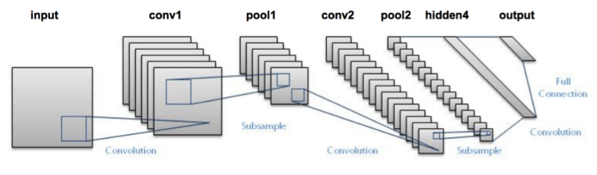
VI. Demo
Demo chuẩn hóa tín hiệu âm về dạng phổ đồ.
Demo training dùng mạng Nơron tích chập.
Sound Recognition and Classification using Neural Network

Slide 35

CẢM ƠN THẦY CÔ VÀ CÁC BẠN
ĐÃ CHÚ Ý LẮNG NGHE

